Slide 1




SABAQ 1
Информатика

Slide 2
Эргономика дегеніміз не?

Slide 3

Эргоника дегеніміз не? - Эргономика(немесе адам факторы)- адамдардың жүйенің басқа элементтерімен өзара әрекеттесуін және адам денсаулығына қолайлы жағдай жасауды зерттейтін ғылым.

Slide 4


Эргономиканың міндеттері - жайлылықты, қауіпсіздікті, тиімділікті қамтамасыз ету; физикалық ауыртпалықтарды, ыңғайсыздықты, қауіпті жағдайларды жою; құрал-жабдықтарды, жұмыс процесі мен шарттарын жақсарту;
Эргономаканың мақсаты - “адам және техникалық құралдар” ұғымы арқылы тиімді жұмыс жасауды және ыңғайлы жұмыс орнын ұйымдастыру; Денсаулықты сақтау және денсаулыққа зиян келтірмейтін жағдайларды ұйымдастыру.

Slide 5
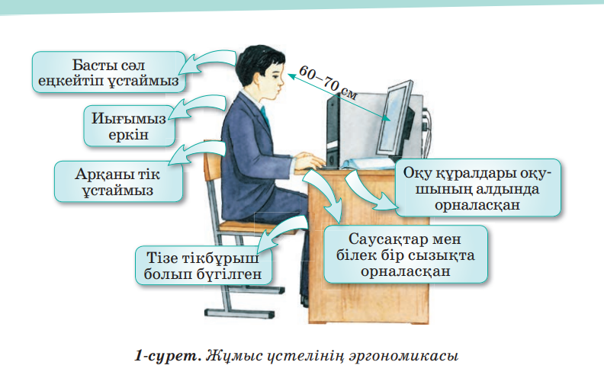
Компьютермен жұмыс жасау кезіндегі жүмыс орнын дұрыс ұйымдастыруды білу қажет. Компьютермен жұмыс жасау кезінде мынадай талаптарды сақтау керек: түзу отыру, қауіпсіздік ережелерін сақтау, орындық пен компьютер үстелінің биіктігі жұмыс жасауға ыңғайлы болуы керек.

Slide 6

Ақпаратты ұсыну

Slide 7
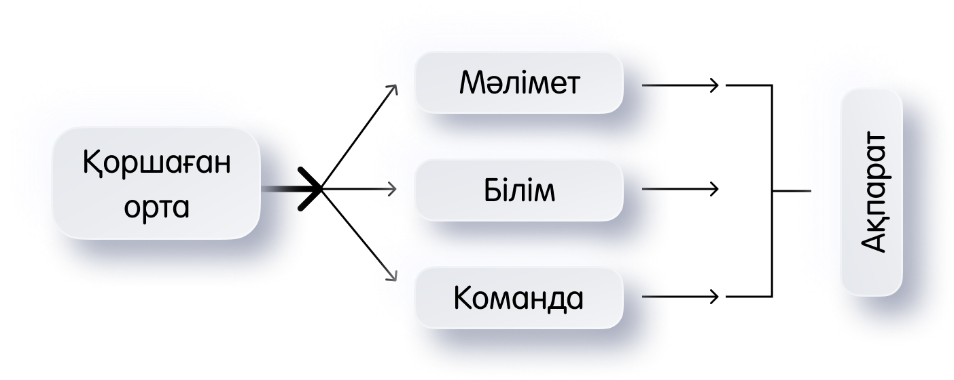
Ақпарат(лат. informatio - мазмұндау, түсіндіру) - бұл қоршаған ортадан
алатын білім, мәлімет және команда

Slide 8

Қызықты факт
Егер пиксельдерді жарыққа сезімтал көздің
торымен - таяқшалар және құтышалармен
- салыстырса, әр көзде 120-140 мегапиксель болады
Көздің бір секундтағы көру қабілеті – шамамен
21,45 ГБ.

Slide 9
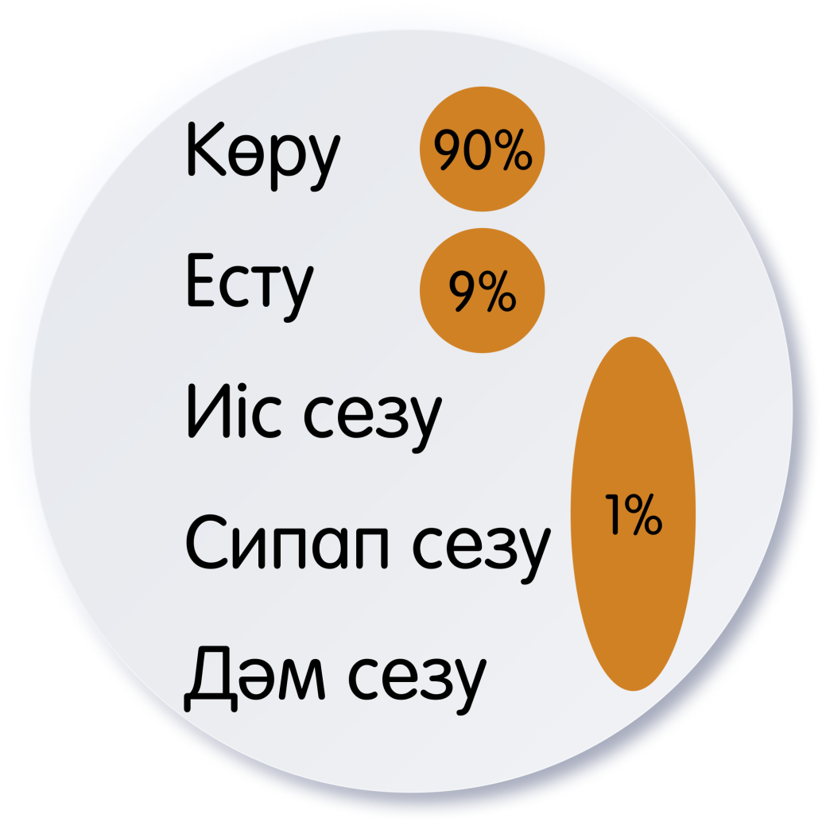
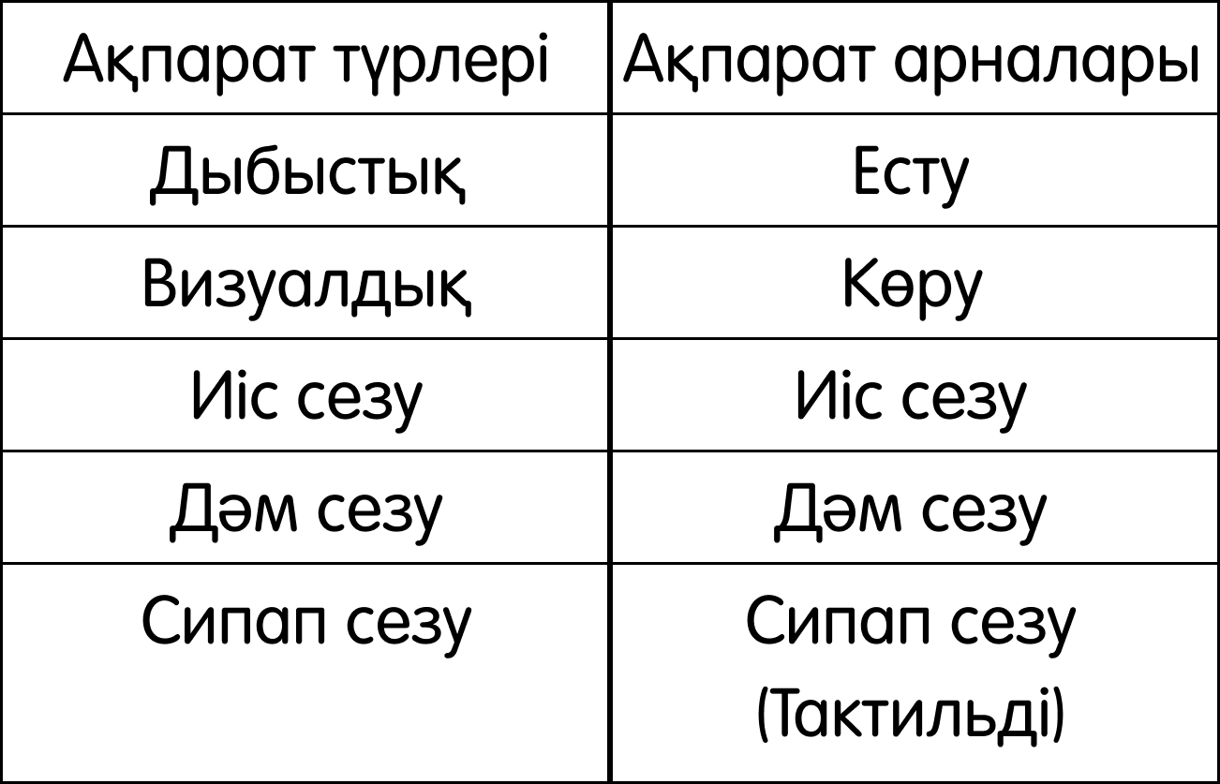
Ақпарат арналары, түрлері және сезім мүшелері арасындағы байланыс

Slide 10
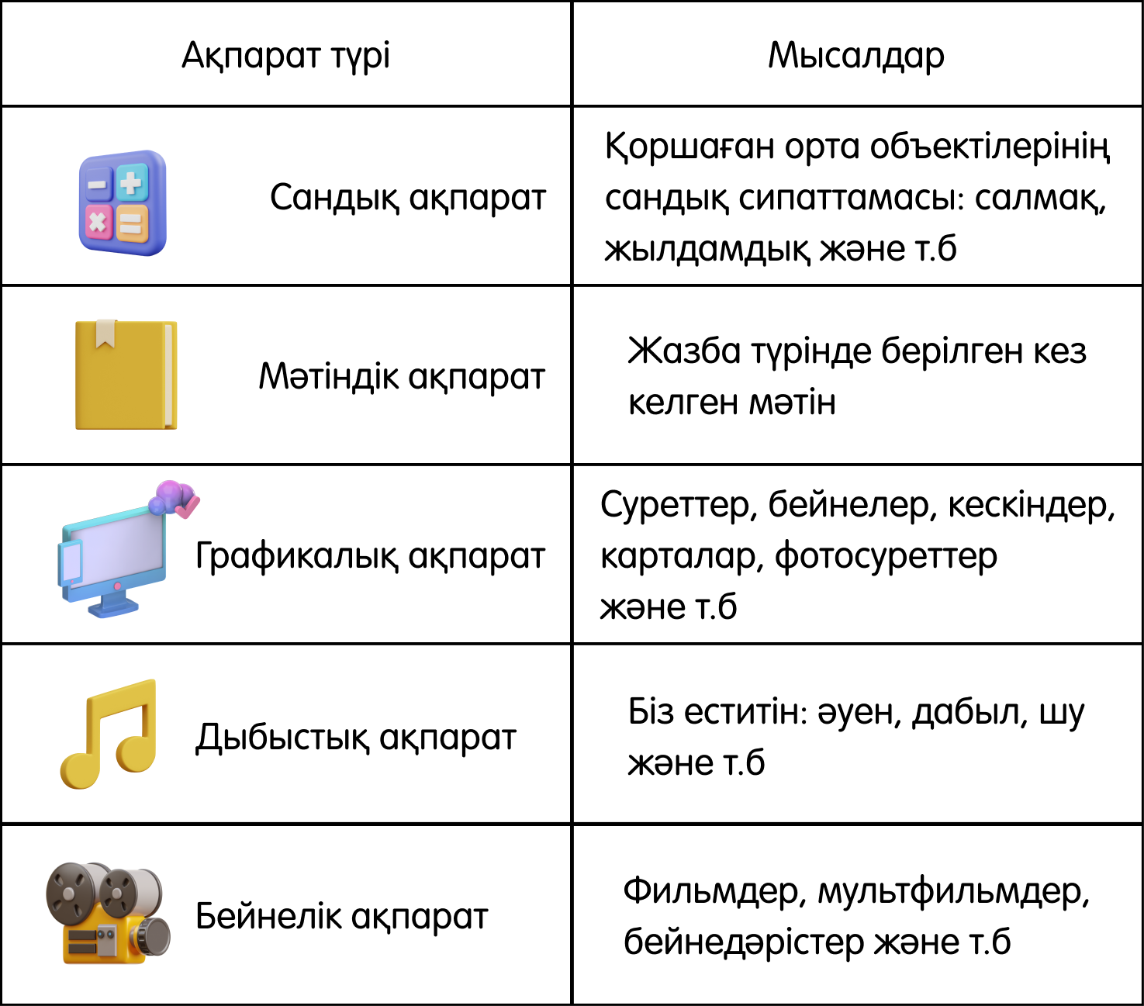
Компьютер мен есептеуіш техникасы мәтіндік, сандық,
дыбыстық, графикалық және бейнелік ақпараттармен жұмыс істейді

Slide 11
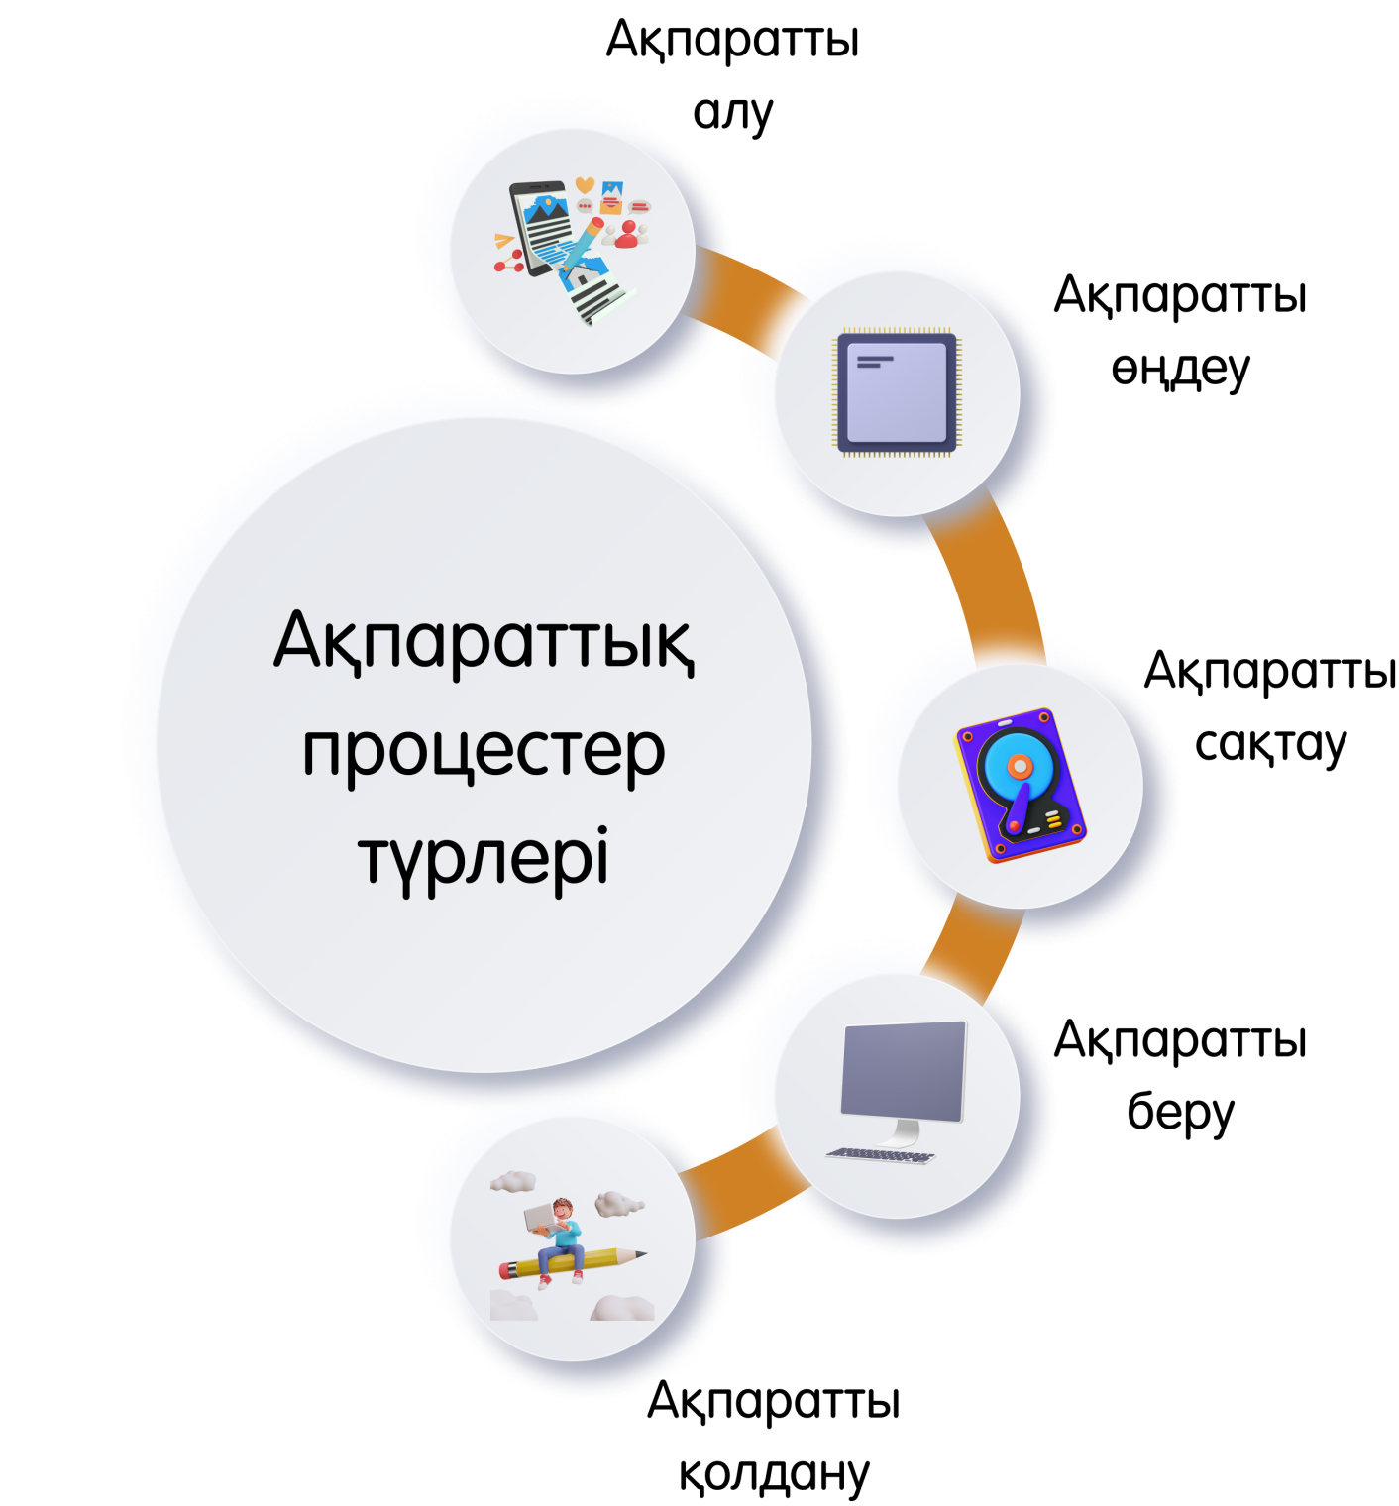
Ақпаратты алу, беру, сақтау, өңдеу және
қолдану процестері ақпараттық
процестер деп аталады

Slide 12
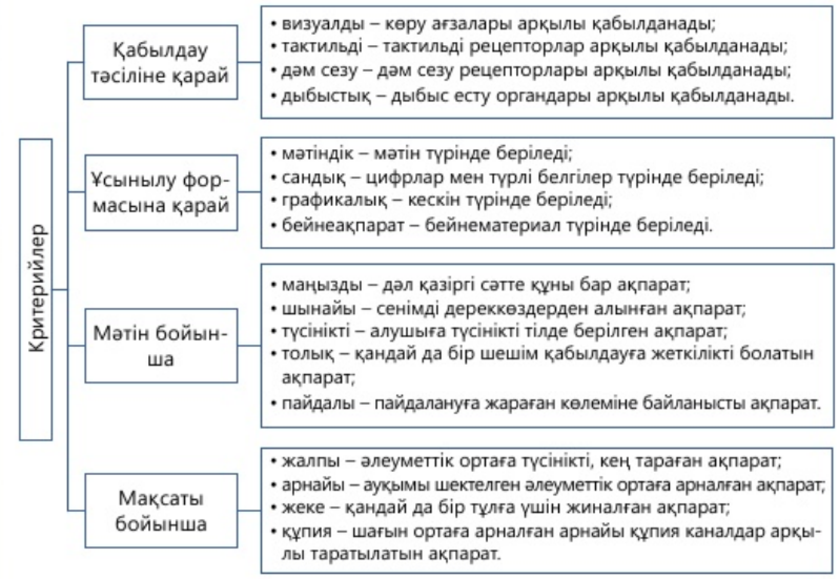
Ақпараттың критерийлерге байланысты бөлінуі

